Slide 1
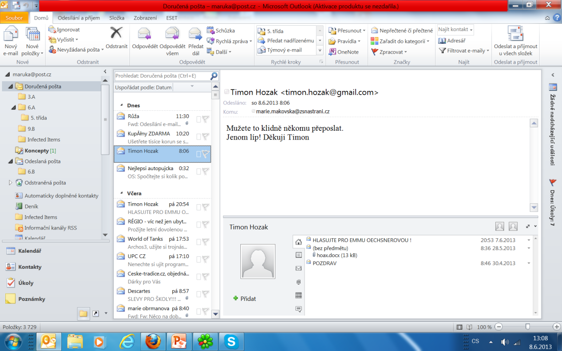



Elektronická učebnice - II. stupeň Základní škola Děčín VI, Na Stráni 879/2 – příspěvková organizace Informatika
39.1 MS Outlook
S elektronickou poštou jsme se již seznámili v DUM INF20, v této prezentaci si ukážeme využití a výhody elektronické pošty přes MS Outlook.
MS Outlook
= počítačový poštovní program
software pro správu firemních i soukromých e-mailů, kontaktů a úkolů
součástí kancelářského balíčku Microsoft Office 2010
Autor: Mgr. Marie Makovská

Slide 2
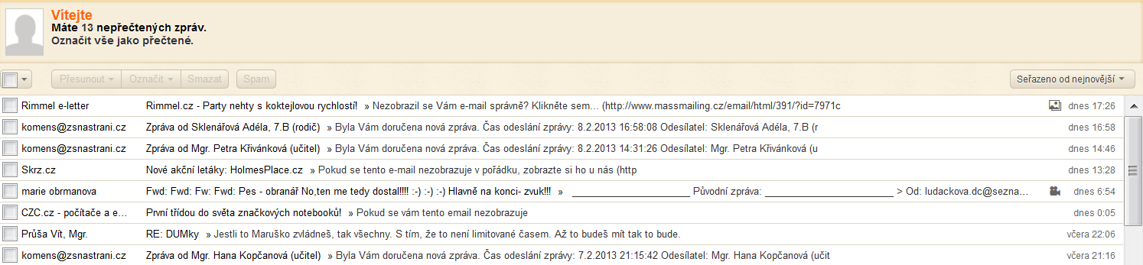

39.2 Co už známe – Elektronická pošta
Elektronická učebnice - II. stupeň Základní škola Děčín VI, Na Stráni 879/2 – příspěvková organizace Informatika
Pokud neodesíláme e-mail někomu známému, měli bychom v nastavení e-mailu zajistit, aby bylo vyplněno jméno.
PŘEDMĚT – čeho se e-mail týká
RE: odpověď na předchozí e-mail
FWD: přeposlaná zpráva
@ „zavináč“ : 1. kombinace kláves CTRL+ALT+V
2. kombinace kláves pravý ALT+V
3. kombinace kláves levý ALT+64
4. přepnutí klávesnice do anglické znakové sady
SPAM = nevyžádaná pošta, cca 80 - 85 %
SPAM REKLAMNÍ = nevyžádané nabídky zboží nebo služeb
SPAM PŘÁTELSKÝ = vtípky, žertovné prográmky, přátelská upozornění
SPAM SE ZLÝM ÚMYSLEM = s cílem poškodit, viry, pomlouvačné zprávy, podvodné s cílem vylákat osobní informace a zneužít je
hoax = nepravdivé, smyšlené, poplašné zprávy

Slide 3
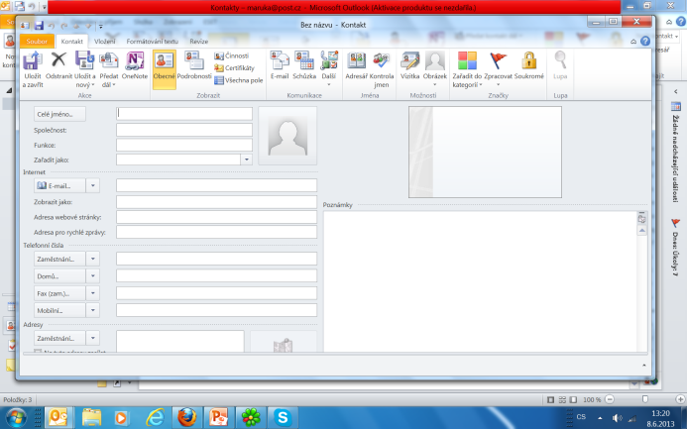
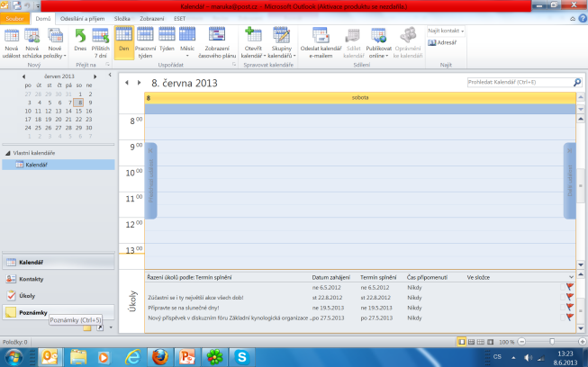
39.3 MS Outlook
Elektronická učebnice - II. stupeň Základní škola Děčín VI, Na Stráni 879/2 – příspěvková organizace Informatika
Po spuštění obdržíme základní přehledné okno. Přehledně máme zobrazeny úkoly, schůzky, zprávy. Odsud můžeme přejít na:
Doručenou poštu – kompletní seznam doručené, odeslané, smazané pošty, nevyžádané pošty (spamy) – roztříděno do složek
Kalendář - slouží pro záznam termínů schůzí, setkání atd.
Kontakty – Vizitkář - u každého kontaktu lze mít uloženo množství informací: foto, datum narození, e-maily, adresy, …
Úkoly – přehledné zadávání a informace o splnění
Poznámky – lze barevně uspořádat
Deník – uchovává informace, se kterým souborem a kdy jsme pracovali

Slide 4
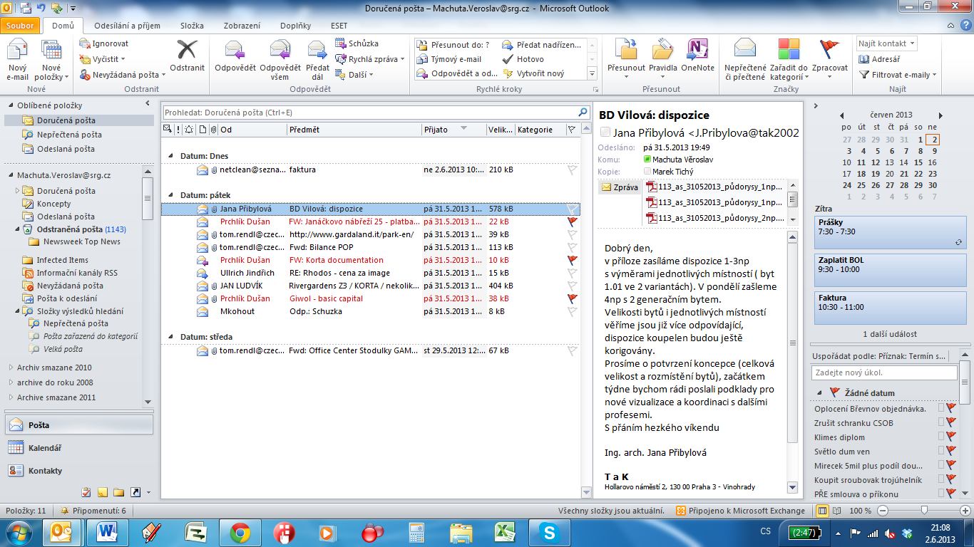

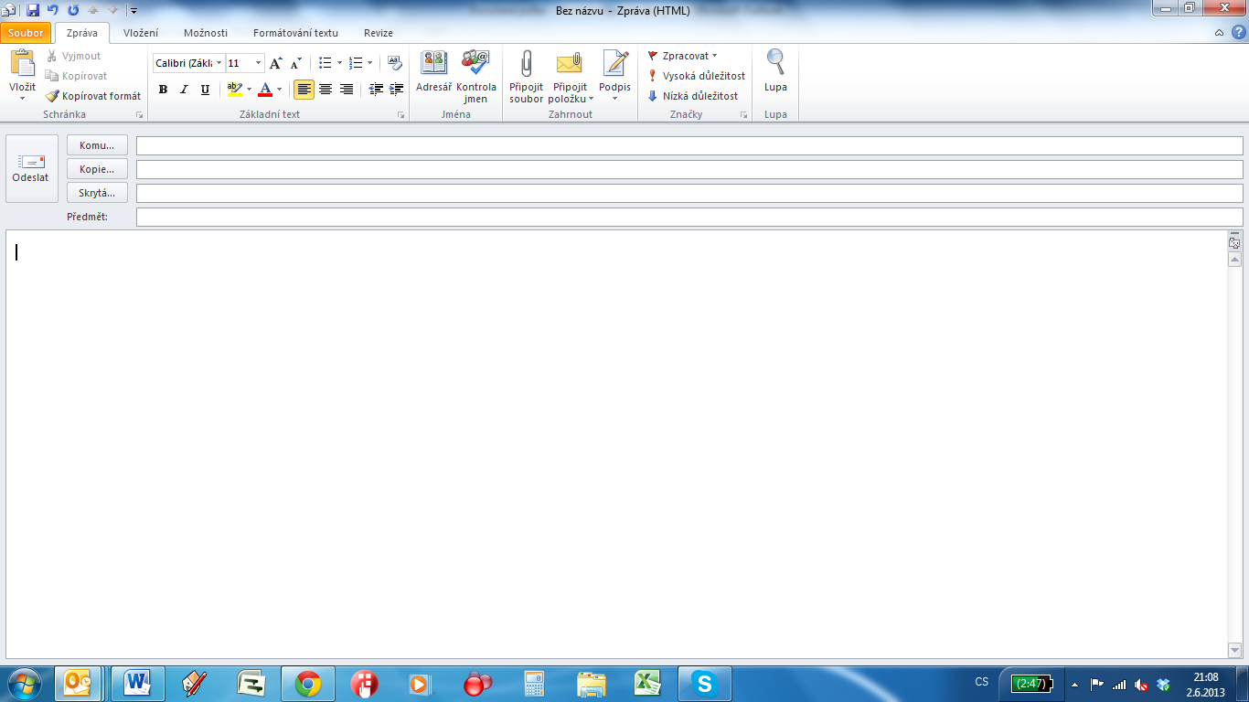
39.4 Jak odeslat e-mail v MS Outlook
Elektronická učebnice - II. stupeň Základní škola Děčín VI, Na Stráni 879/2 – příspěvková organizace Informatika
Odesílání zpráv z MS OUTLOOK
1. Spustíme aplikaci MS Outlook.
2. Vytvoříme novou zprávu stisknutím ikony „Nový e mail“.
3. Zadáme odesílatele. 4. Zadáme předmět (název) e mailu.
6. Odešleme e mail stisknutím tlačítka „Odeslat“.
5. Zadáme text e mailu, podpis.

Slide 5
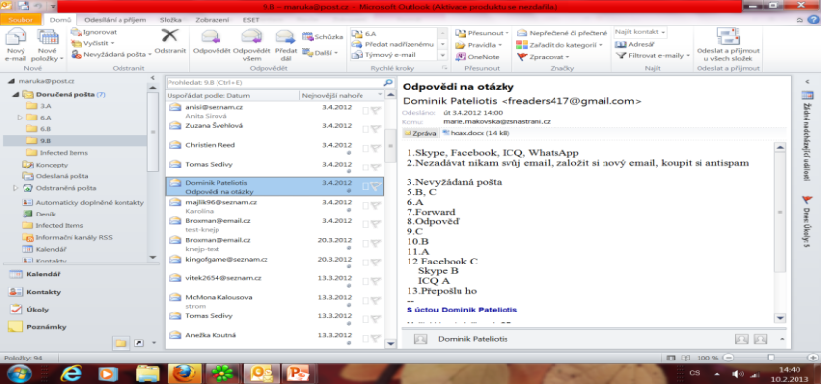
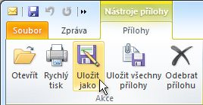
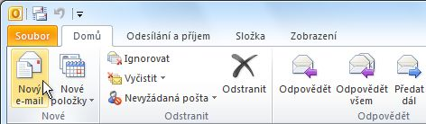


39.6 Cvičení
Elektronická učebnice - II. stupeň Základní škola Děčín VI, Na Stráni 879/2 – příspěvková organizace Informatika
Seznam se s aplikací Microsoft Outlook - nástroj pro správu pracovních i osobních e-mailů.
Návod →
Otevři si aplikaci Microsoft Outlook a v ní si přidej, a nakonfiguruj svůj e-mailový účet – pomocí funkce Automatické nastavení účtu. Stačí zadat jméno, e-mailovou adresu a heslo. Pokud nelze automaticky: Soubor → Informace o účtě → Přidat účet.
Dále si vyzkoušej:
Vytvořit novou e-mailovou zprávu.
Předat e-mailovou zprávu dál.
Odpovědět na e-mail.
Přidat přílohu ke zprávě.
…

Slide 6
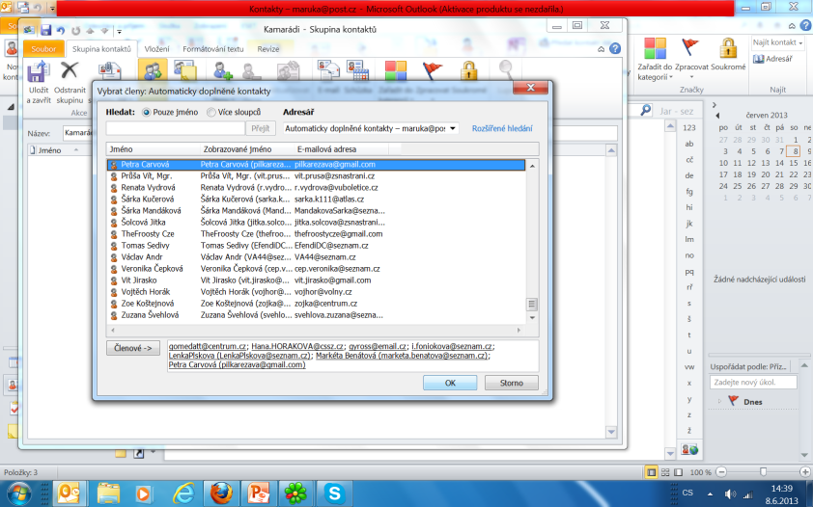
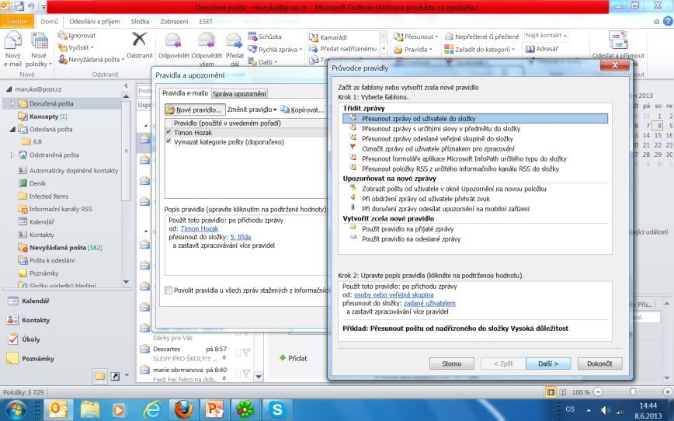
39.6 Pro šikovné
Elektronická učebnice - II. stupeň Základní škola Děčín VI, Na Stráni 879/2 – příspěvková organizace Informatika
Nastav si v MS Outlook, aby se Ti pošta od kamarádů automaticky ukládala do složky Kamarádi.
Vytvoř v Kontaktech novou skupinu: Kamarádi
Nová skupina kontaktů.
Klikni na skupinu: Kamarádi.
Přidat členy.
Přidej několik e-mailových adres svých kamarádů z Adresáře – Automaticky doplněné kontakty (stačí dvojklikem myši na příslušné adresy).
Uložit a zavřít.
2)Vytvoř v Doručené poště podsložku s názvem Kamarádi.
2x stiskni levé tlačítko myši na Doručená pošta.
Pravé tlačítko myši na Doručená pošta.
Klikni na: Nová složka → napiš Kamarádi.
OK.
3) Pravidla → Spravovat pravidla a upozornění
Nové pravidlo.
Přesunout zprávy od uživatele do složky → Další.
Od: osoby nebo veřejné skupiny → vybrat Kamarádi.
Přesunout do složky: vybrat v Doručená pošta Kamarádi → Dokončit.

Slide 7
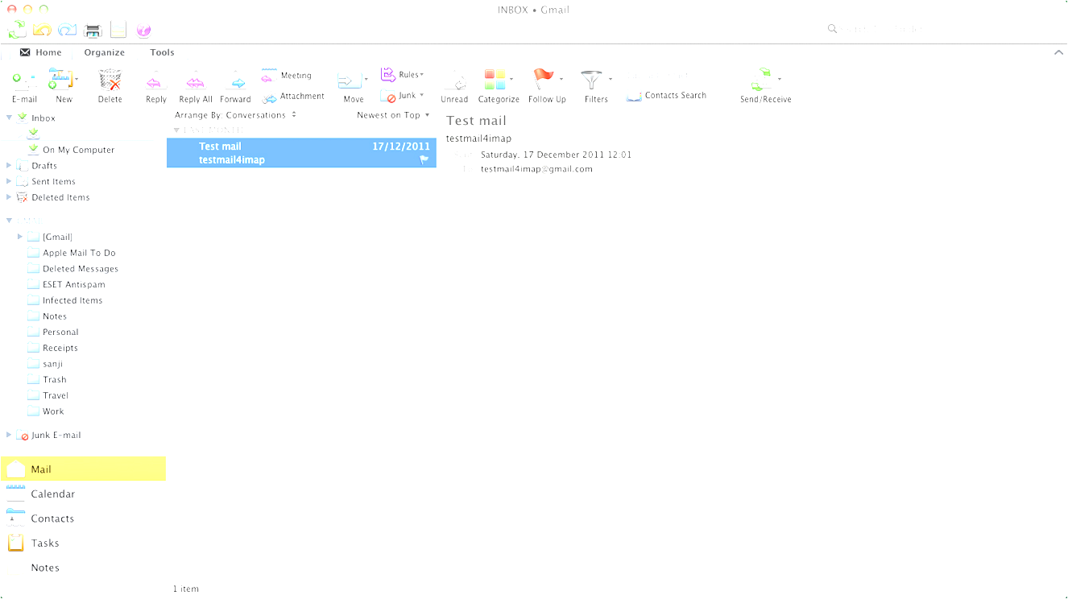
39.7 CLIL – E-mail
Elektronická učebnice - II. stupeň Základní škola Děčín VI, Na Stráni 879/2 – příspěvková organizace Informatics
CZECH-ENGLISH DICTIONARY Fill in the missing words.
Solution
ČESKY
ENGLISH
ČESKY
ENGLISH
1. | VÝHLED |  | 11. | ODPOVĚDĚT
2. |  | MAIL | 12. |  | FORWARD
3. | KALANDÁŘ |  | 13. | POSLAL
4. |  | CONTACTS | 14. |  | TOOLS
5. | ÚKOLY |  | 15. | DORUČENÁ POŠTA
6. |  | NOTES | 16. |  | UNREAD
7. | DOMŮ |  | 17. | VYHLEDÁVÁNÍ
8. |  | DELETE | 18. |  | MOVE
9. | NOVÝ |  | 19. | NÁSTROJE
10. |  | REPLY | 20. |  | EFFECTS
1. | VÝHLED | Outlook | 11. | ODPOVĚDĚT | reply
2. | pošta | MAIL | 12. | přeposlat | FORWARD
3. | KALANDÁŘ | Calendar | 13. | POSLANÝ | Sent
4. | kontakty | CONTACTS | 14. | nástroje | TOOLS
5. | ÚKOLY | Tasks | 15. | DORUČENÁ POŠTA | Inbox
6. | poznámky | NOTES | 16. | nepřečtený | UNREAD
7. | DOMŮ | Home | 17. | VYHLEDAT | Search
8. | vymazat | DELETE | 18. | přesunout | MOVE
9. | NOVÝ | New | 19. | NÁSTROJE | Tools
10. | odpověď | REPLY | 20. | efekty | EFFECTS

Slide 8



39.8 Test – MS Outlook
Elektronická učebnice - II. stupeň Základní škola Děčín VI, Na Stráni 879/2 – příspěvková organizace Informatika
Vyber logo MS Outlook. a) b) c) d) | 2) Co obsahuje e-mailová adresa? www .cz a @ | 3) Outlook slouží především k: správě složek. elektronické komunikaci. prohlížení internetu. tvorbě prezentací. | 4) Přeposlaná zpráva má obvykle značku: a) REP: b) RE: c) FWC: d) FW:
5) Co znamená termín spam? Jde o nabídku jakéhokoli zboží pomocí elektronické pošty. Jde o nevyžádanou poštu. Jde o poštu se skrytým odesílatelem. Poplašná zpráva. | 6) Která z následujících není funkcí MS Outlook? doručená pošta časopis kontakty kalendář | 7) Outlook neumí: a) evidovat události b) nastavit velikost dopisu c) upozornit na schůzku d) importovat kontakty | 8) E-mailová adresa je tvořena z a) uživatelského jména. b) uživatelského jména a znaku @ (zavináč). c) uživatelského jména, znaku @ a domény. d) jen domény.
1c | 2d | 3b | 4d
5b | 6b | 7b | 8c
Test na známku
Správné odpovědi:

Slide 9
Elektronická učebnice - II. stupeň Základní škola Děčín VI, Na Stráni 879/2 – příspěvková organizace Informatika
39.9 Použité zdroje, citace
Zdroje:
http://www.zsvltava.cz/informatika/index.php?art=e-mail slide 1
http://office.lasakovi.com/outlook/zaklady/outlook-zaklad/ slide 3
http://office.microsoft.com/cs-cz/outlook/ slide 6, 7
http://pop2imap.com/microsoft-outlook-for-mac.php slide 7

Slide 10
Elektronická učebnice - II. stupeň Základní škola Děčín VI, Na Stráni 879/2 – příspěvková organizace Informatika
39.10 Anotace
Autor | Mgr. Marie Makovská
Období | 01 – 06/2013
Ročník | 6. ročník
Klíčová slova | MS Outlook, Microsoft Outlook, Outlook, elektronická pošta, e-mail
Anotace | Prezentace popisující jak využívat program MS Outlook 2010 k odeslání a přijímání e-mailů, správě kalendáře, kontaktů a úkolů.

